Slide 1
Советы Эколят

Slide 2
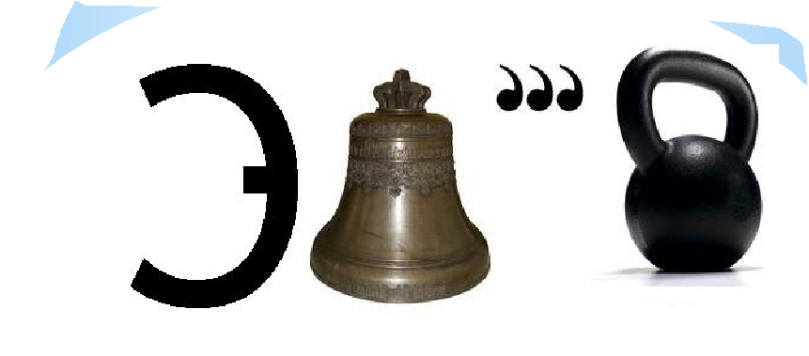
Разгадай ребус

Slide 3
Страна Экология

Slide 5
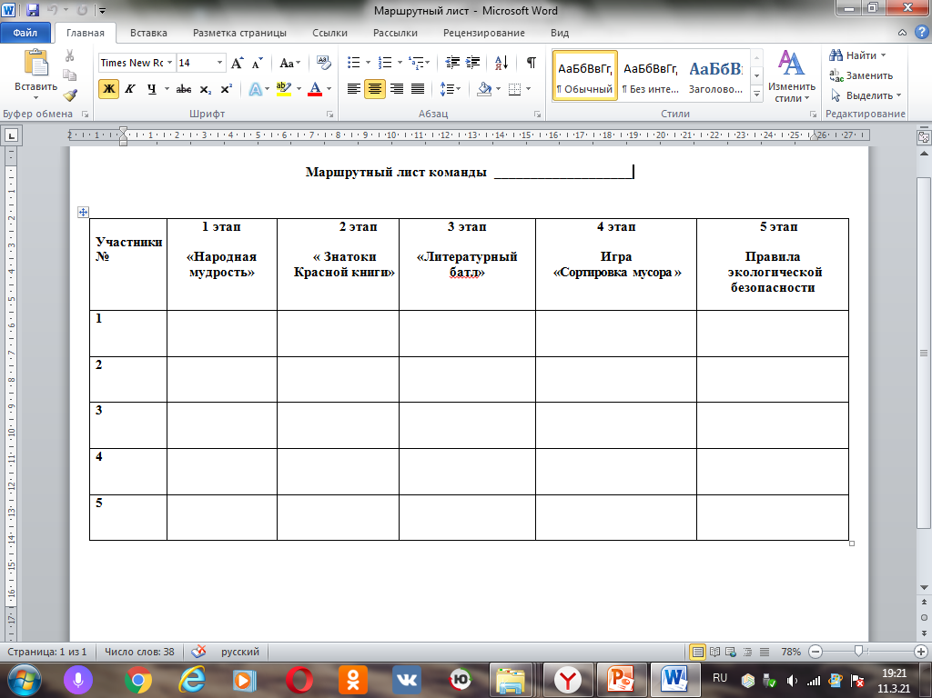

Slide 6
Всё получилось Что- то не получилось

Slide 7
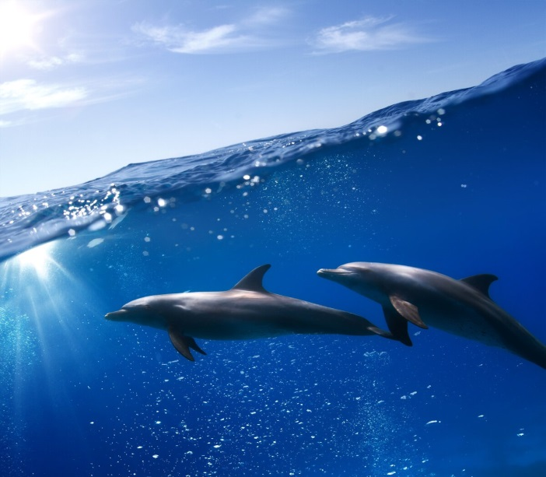
Вода

Slide 8
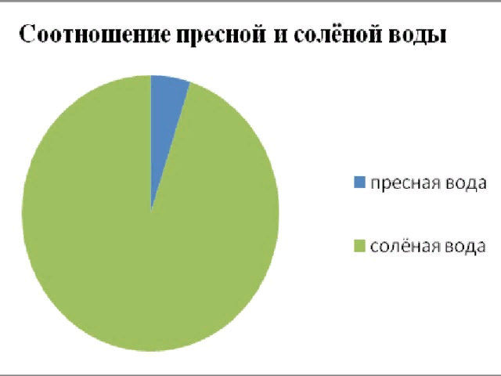

Slide 9
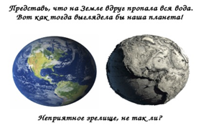

Slide 10
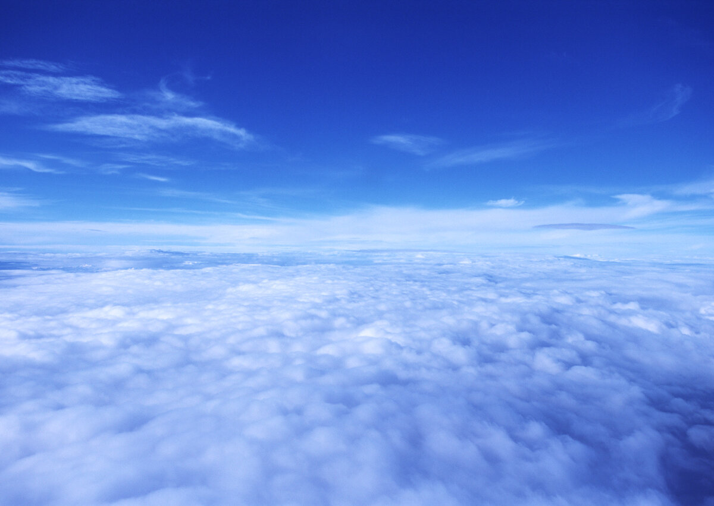
Воздух

Slide 11
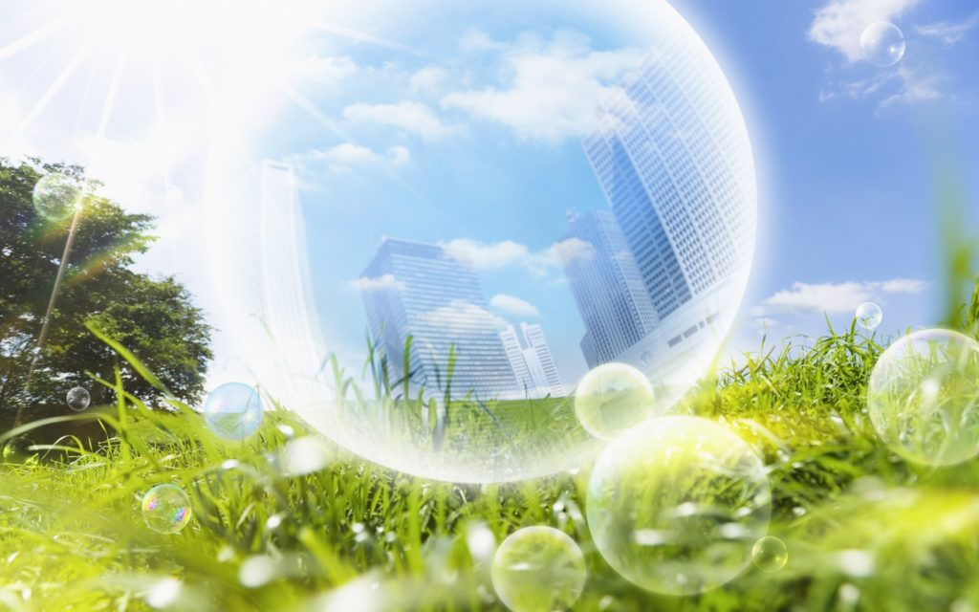

Slide 13
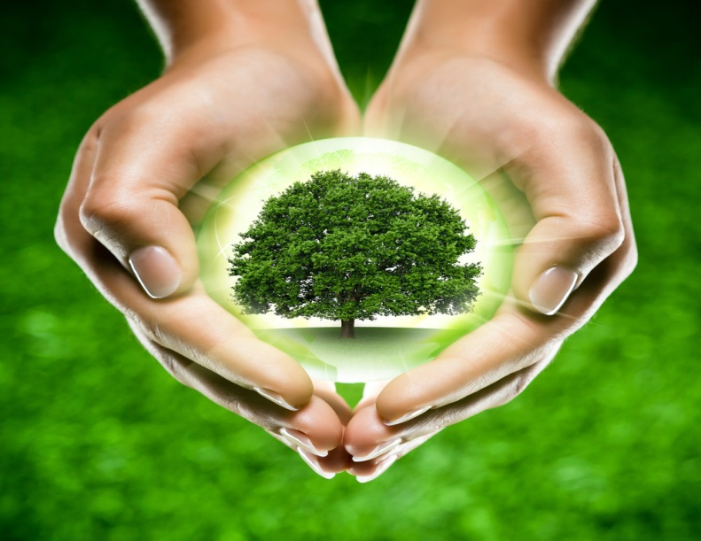
Земля

Slide 15
Родную природу,
любимый наш край,
всем сердцем люби,
береги, охраняй!

Slide 16
Без воды - земля пустыня.
Много снега - много хлеба, много воды - много травы.
Апрель с водою - май с травою.

Slide 17
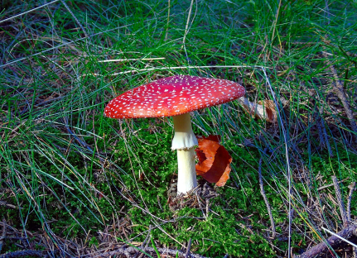
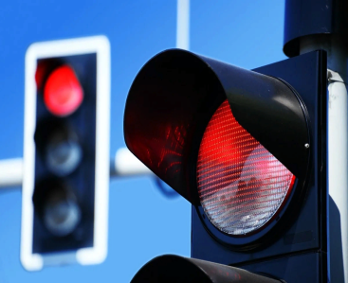
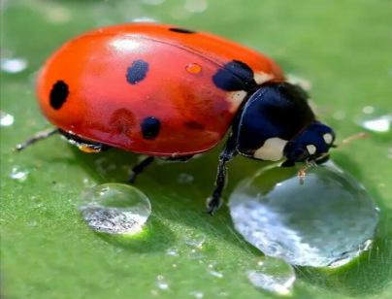
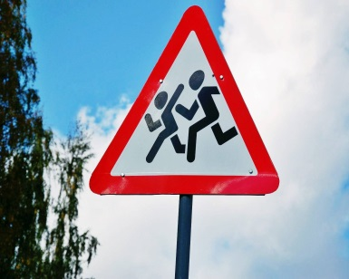
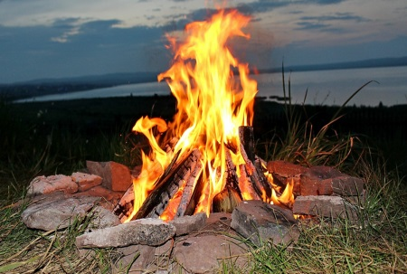

Slide 19
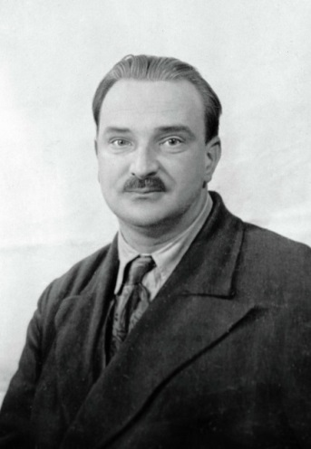
«Природа человеку не враг!
Человек находил и находит в ней всё,
что ему нужно для жизни.
Не покорять её нужно, а понять, изучить,
узнать, и она тогда сама откроет тебе
свои кладовые и свои музеи.
И первое, с чего надо начать,
это перестать природу грабить.
Да, да, грабить! У природы надо брать в долг.
Срубил 1000 гектаров леса — столько же и посади »

Slide 20
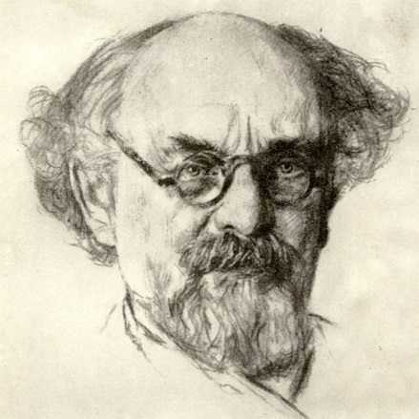
«Рыбе- вода, птице-воздух,
а человеку нужна Родина.
Охранять природу, значит охранять Родину»

Slide 21
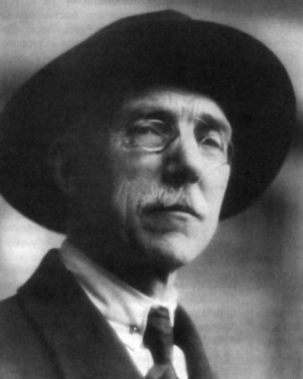
Природа дарит тебе сокровища,
а ты не берёшь их – потому что не видишь.
Плохо такому слепому и глухому,
тоскливо и скучно ему на земле ».

Slide 22
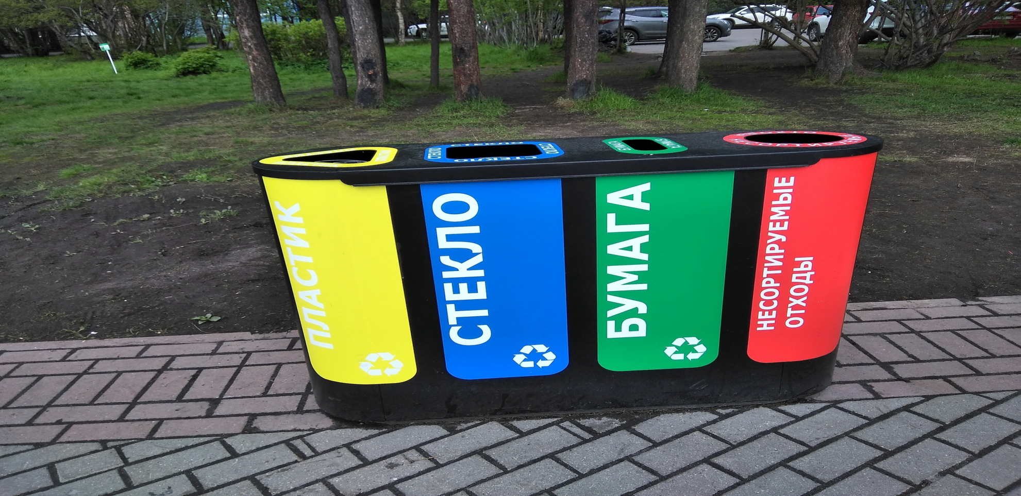
Сортировка мусора

Slide 23
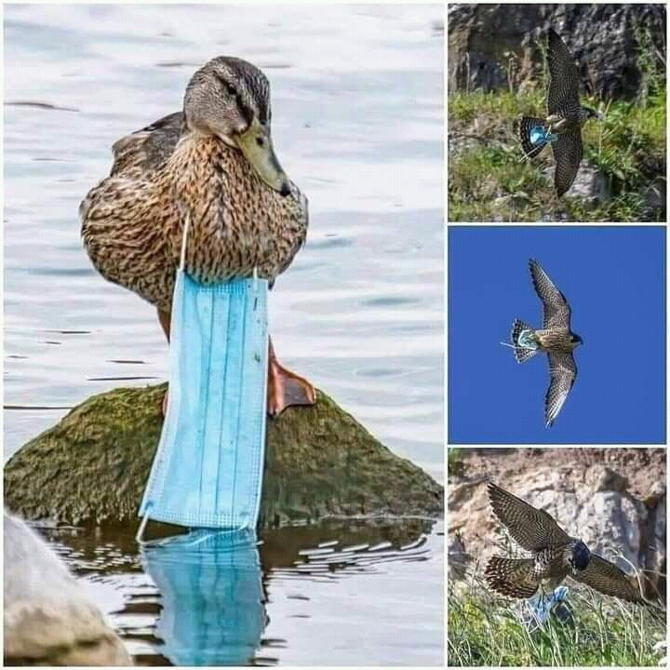

Slide 24
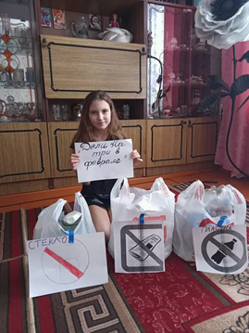
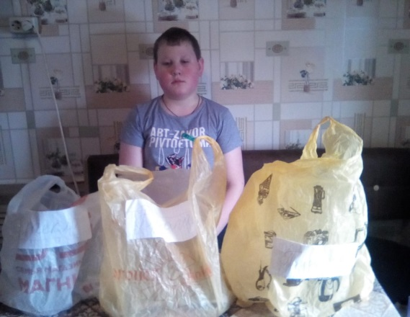
#ЭкоВесна

Slide 26
Охрана воды
Старайтесь не лить воду понапрасну! Помните, что к 2100 году человечество может остаться без воды!
Если кран не исправлен, немедленно сообщите взрослому.
Закрывайте кран, когда чистишь зубы.
Берегите родниковую воду.
Не мойте машину в реке.
Для очистки воды пользуйтесь фильтром.

Slide 27
Охрана воздуха
1. Не сжигайте мусор, особенно пластик!
2. Не играйте около места, где много машин.
3. Проси, чтобы взрослые не курили в квартире.
4. Разводи цветы, сажай деревья.
5. Собирайте макулатуру, тем самым вы сбережете лес от вырубки.
6. Установка очистных сооружений.

Slide 28
Охрана почв
1.Необходимо бережно относиться к Подземному царству
2. «Лечить» почву — очищать ее от грязи.
3. Бережно относиться к животным и насекомым, обитающим в почве, т.к. они её рыхлят.
4. Повышать плодородность почвы только натуральными удобрениями.
5. Следить за состоянием почвы в разные сезоны времен года.
6. Не закапывать мусор, содержащий пластик, метал, стекло, которые разлагаются в течении многих веков. Чтобы 1 пластиковая бутылка полностью разложилась в природных условиях – потребуется около 10 лет, а стеклянная – более 100 лет. Почва– это дом для многих живых существ.

